Slide 1


Digital :
Prospectez, fidélisez, pérennisez !

Slide 2

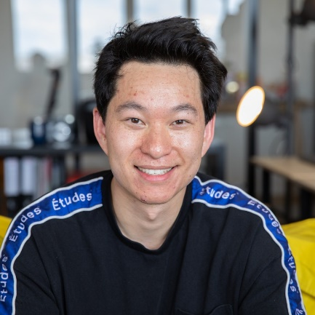
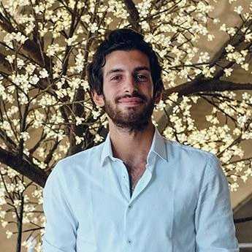
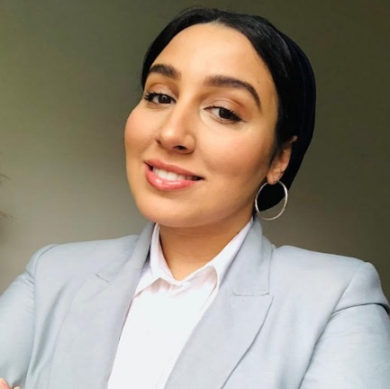
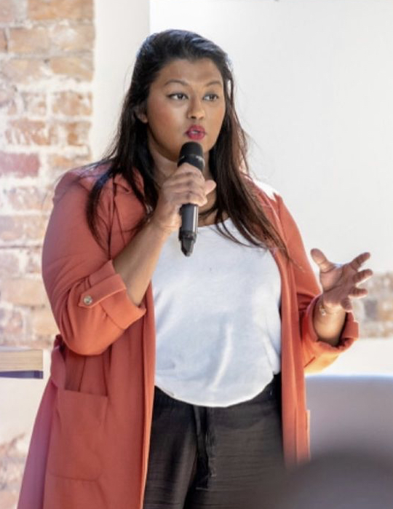


Hua-Victor Chen
Co-fondateur Majordome Digital
Ugo Malavard
Fondateur
Firewill
Lamis Bensalem
Conseillère numérique
CCI Paris IDF
Sharron Manikon
Chargée des partenariats numériques
CCI Paris IDF

Slide 3







Suivez-nous sur les réseaux sociaux

